Slide 1

Réunion automne 2021

Slide 2
Association des propriétaires du Domaine Balmoral Homeowner’S Association 2021 Annual REUNION

Slide 3
Mot de Bienvenue Welcome

Slide 4
Ordre du jour Agenda
Conseil d’administration Administrative council
Processus décisionnel - Operational process
Modifications de la réglementation By Laws Modifications
Projets 2020-21-22 2021-21-22 Projects
Tournée Bon voisinage - Welcome kit visit
Sécurité au Balmoral - Security in The Domaine
Afficheur électronique - Electronic Board
Paysagement - Landscaping
Varia - Miscellaneous

Slide 5
Conseil d’administration Administrative Council
Membres - Members
Jean-Luc St-Cyr président
Johanne Hudon vice-présidente - VP
Christian Marceau trésorier - treasurer
Michel Castonguay Secrétaire - secretary
Lucie Longpré – Activités , Relations avec Golfmont
Monique Léonard – Ressource Web et aménagement paysager divers – Web & landscaping
Processus décisionnel dans tous les cas Council Process Abide By
Projects presented to all committee members
Multiple supplier proposals and bids when requested with written offers.
Committee majority vote for final decision
Les membres de ce conseil sont tous, résidents du Domaine. Ils sont comme par les années passées, bénévoles et ont choisi de s’impliquer afin de conserver la qualité de vie dont nous jouissons au quotidien. Ils ont également à cœur d’accroitre la valeur de nos propriétés et à ce titre, s’impliquent à fond en donnant de leur temps, leurs énergies. Innovations, idées, franches discussions et ouverture d’esprit sont de mise. Respect des règlements, solutions pour problématiques qui surviennent et la protection de l’environnement sont prioritaires pour tous les membres. Nous avons besoin de vous pour prendre le relais.
All members of your association are residents of Domaine Balmoral. As in the past, we are volunteers and have made the decision to get involved in the association with objective to maintain, work to improve our daily quality of life. Also of importance, we are working to improve the value of all our properties by focusing much of our energies and time on innovations, ideas, and open dialogue with all. Respecting our guidelines, finding positive solutions to any problems and environmental protection guides all members. We need you!

Slide 6
MODIFICATIONS DE LA RÉGLEMENTATION
POURQUOI: de plus en plus de demandes pour obtenir l’autorisation de louer des propriétés pour du court terme de style RBNB.
Règlement municipal permet 1 mois et +. La municipalité est en discussion pour modifier le terme également ainsi que le gouvernement provincial.
Processus légal obligatoire pour modifier un règlement : envoi des modifications suggérées à tous avec une demande de retour de courriel afin de valider le tout. SI le taux de réponse est de 50% +1 propriétaire en faveur: la modification est acceptée et devient en vigueur.
Si en défaut de paiement soit sur la cotisation, un lien sera enregistré sur la propriété

Slide 7
MODIFICATIONS TO THE RULES
WHY: more and more demands to obtain authorization to rent properties short term RBNB style. Municipal Rules allows 1 month or more. The Municipality is in discussions to modify this time period as is the Provincial Goverment.
Mandatory Legal process: suggested modifications are sent to all homeowners by email to validate these changes with an email reply from all. If the rate of homeowners is 50% + 1 in favor the modifications, they are adopted and become effective.
Those not paying either their annual contribution, a legal link will be registered to the property.

Slide 8
PROJETS 2020-2021-2022 Projects 2020-2021-2022

Slide 9

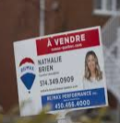
Prioritées Impact du retrait des enseignes de vente de maisons.
Nombre de nouveaux propriétaires
Plus de 26 transactions immobilières
Valeur approximative des ventes: La grande majorité des vendeurs ont obtenu le prix demandé avec +/- 3%
L’Association n’est nullement impliquée dans la clause de non-affichage*
Golfmont entreprend des mesures légales concernant leur règlement sur l’affichage lors du non-respect de la clause de non-affichage

Slide 10
Priorities Impact of Removal of Real estate for sale signs
Number of new homeowners
More than 26 Real estate transactions.
Approximate value of sales: The vast majority of sellers obtained the asking price with a +/- 3% margin.
The Homeowners Association is in no way involved in this clause of no-display of sign clause. *
Golfmont implements legal procedures respecting Golfmont signage regulations.

Slide 11
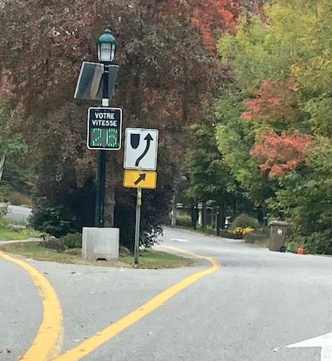
Retour sur Projets/Priorité Afficheur de vitesse Projects Priorities / Speeding in the Balmoral
Problématique de la vitesse – Excessive Speed causing a Dangerous Situation
Période du 1er juin au 5 juillet 2021 From June 1st to July 5
Vitesse moyenne de tous les véhicules Average speed: 50 km
Moyenne pour les voitures Car’s average: 48 km
Moyenne pour les VUS et fourgonnettes VUS & Vans
52 km
Moyenne des camions et autobus Trucks & Bus
49 km
En moyenne la vitesse sur la rue Balmoral est de
10 km excédentaire à la vitesse permise /
The average speed is 10 km over the limit

Slide 12

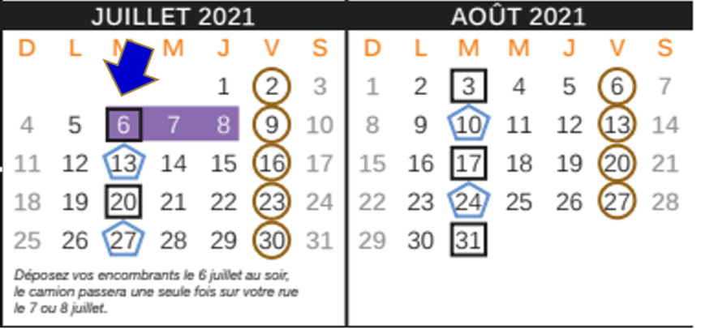
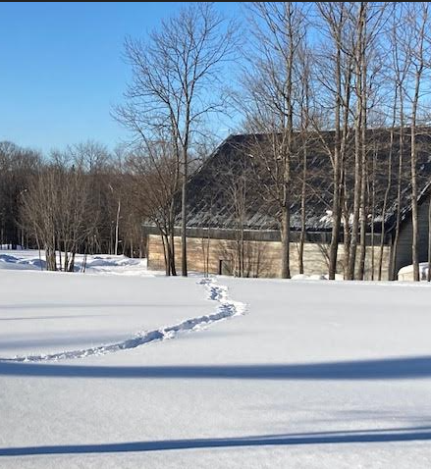
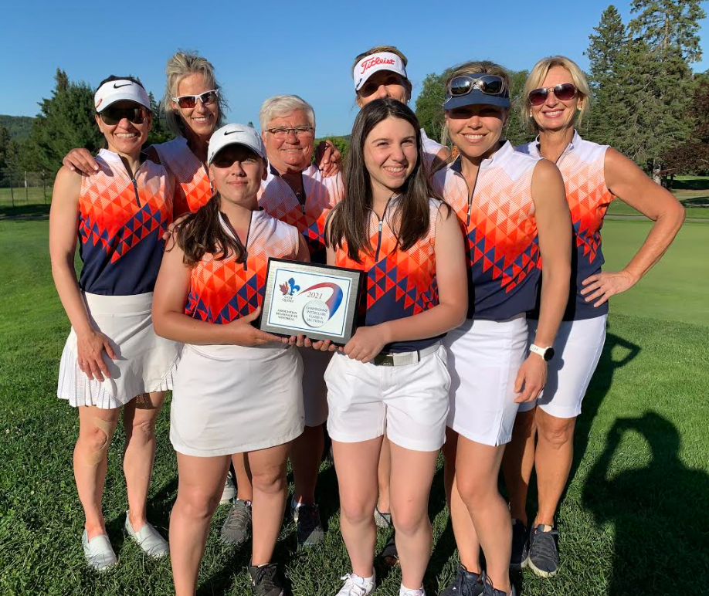

Retour sur Projets/Priorités Afficheur électronique
Situé à l’entrée principale près de l’abri postal.
Facilite les communications.
Affiche les messages importants.
Offre une plate-forme alternative pour les visiteurs vs propriétés à vendre.
Nouveauté 2021-22
: Envoi d’un courriel pour annoncer un changement de présentation

Slide 13
Projects Priorities Electronic display
Located at the main entrance next to the mail shelter.
Ease of multiple communications
Informs of important messages if & when required.
Offers an alternative communication medium for visitors to see for sale properties.
Novelty for 2021-2022
General e-mail to announce a change of presentation.

Slide 14
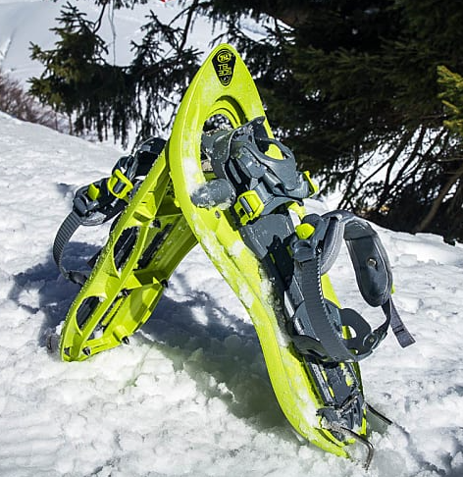
Projets 2021-2022 Entente pour Les plaisirs d’hiver
L’entente est reconduite pour une deuxième année suite à une rencontre avec M. Christophe Folla
Parcours sera modifié et adapté suite à la version de l’année dernière
Communication à suivre pour la logistique complète

Slide 15
PROJECTS 2021-2022 Agreement for Winter fun.
The Agreement is repeated for a second year of Winter fun following a meeting with Mr. Christophe Folla.
Courses will be modified and adapted compared to last year’s version.
Communication will follow for complete logistics.

Slide 16
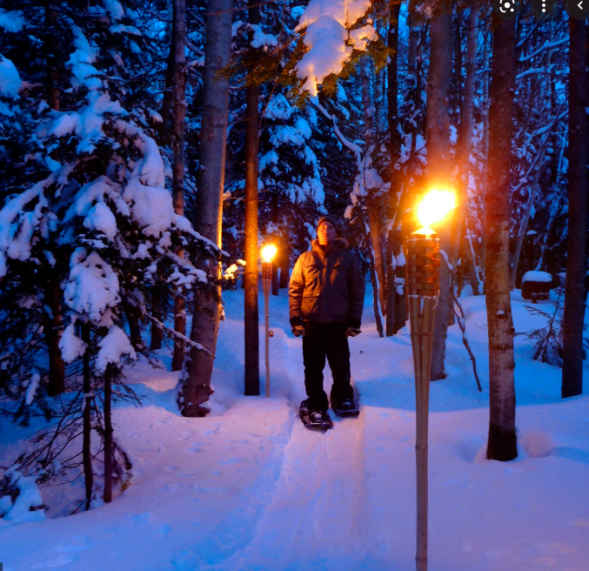
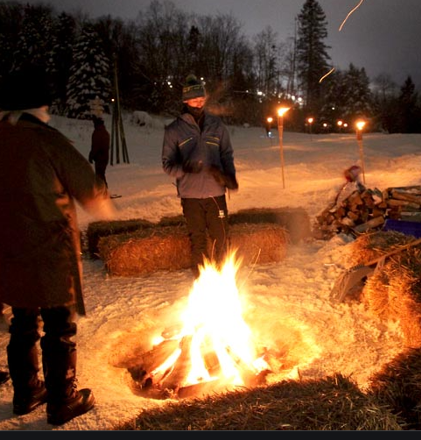



Projets 2021-2022 Projects 2021-22 Activités sociales et relations avec Golfmont
Social Activities and relations with Golfmont

Slide 17

Réglementation pollution visuelle
Règlement municipal sur la nuisance (pollution visuelle) #587-2019
Certains choisissent de laisser leurs bacs en permanence près de la route ou à la vue de tous les passants
Si c’est le cas: veuillez-vous assurer de construire un abri ou un écran végétal
Le règlement complet est sur le site de la Municipalité
Les contrevenants s’exposent à un avis
ou amende de la ville.

Slide 18
Regulation for visual pollution.
Municipal regulation concerning visual pollution rule #587-2019
Some homeowners (many) have chosen to permanently store their garbage bins near the street or in full view for the residents
If this is the case for you: please insure to build a shelter or a vegetation screen to hide from street view these bins in accordance with the Municipal rule #587-2019 ( available on the Municipality web site)
Those not complying with this rule are exposing
themselves to a written notice or fine from the
city.

Slide 19
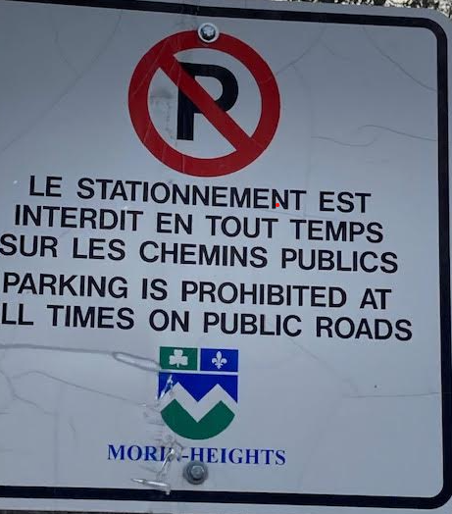
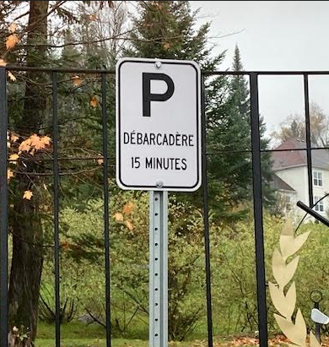
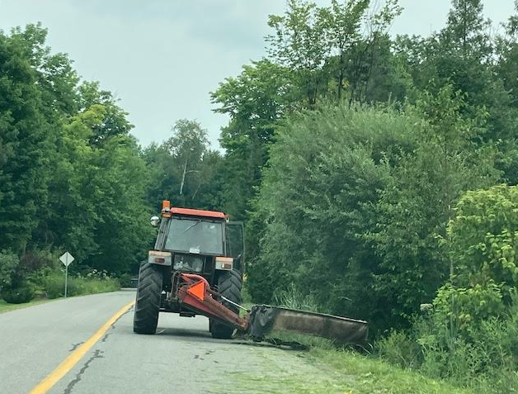
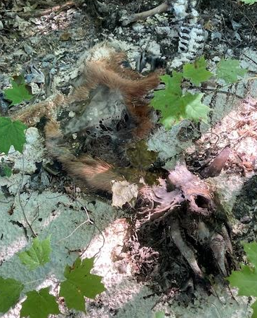
Projects
Déboisement des terrains
Requête suite aux plaintes pour plus de vigilance
À l’étude : modification pour une réglementation plus sévère (Municipalité)
Divers
Nettoyage des rues : devancé et fait en juin
Réparation de certains fossés problématiques
Réparation des fissures du pavage
Ajout de signalisations diverses
Retrait d’une carcasse en état de putréfaction
Entretient sommaire des fossés
Réparation des regards(manhole) par Hydro Québec (en cours)
Projet d’agrandissement haut Doral, rues en construction
AMÉLIORATION DE LA RELATION ET GRANDE COLLABORATION

Slide 20
Projects Enhanced Presence with Municipality
Abusive tree clearing on lots
The city has received a demand following complaints for better follow-up and vigilance
Under study: modification for a better and more severe regulation (Municipality)
Varia
Street cleaning: advanced and completed in June
Repairs of certain culverts needing attention - completed
Repairs of paving cracks – partially completed
Addition of various signal signs.
Removal of a rotting animal carcass
Maintenance of vegetation in ditches
Repairs to manholes, by Hydro Québec (ongoing)
Upper Doral project, streets under construction
RELATION IMPROVEMENT AND VERY GOOD COLABORATION WITH THE CITY

Slide 21
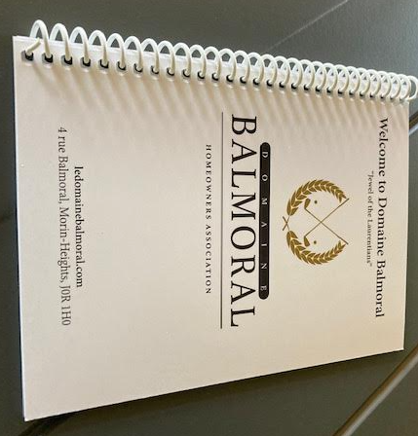
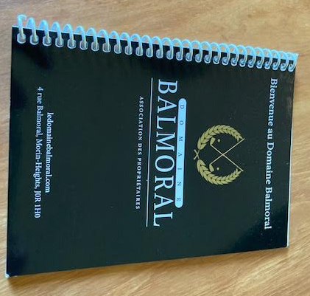
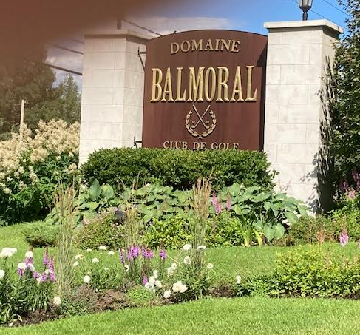
Projets Prioritaires Tournée Bon voisinage
Tous les propriétaires présents ont reçu un petit fascicule
Si par inadvertance, nous vous avons oubliés, veuillez communiquer avec nous via le site internet
Encore MERCI à M. Daniel Langlois pour sa générosité

Slide 22
Projects Priorities Tour Good neighborhood.
All Homeowners present have received a booklet from the APDB.
If inadvertently we have forgotten you, please communicate with us via the Web site.
Again a special Thank you to Mr. Daniel Langlois for his generosity

Slide 23
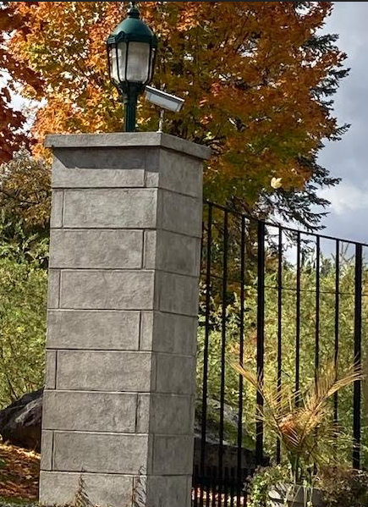
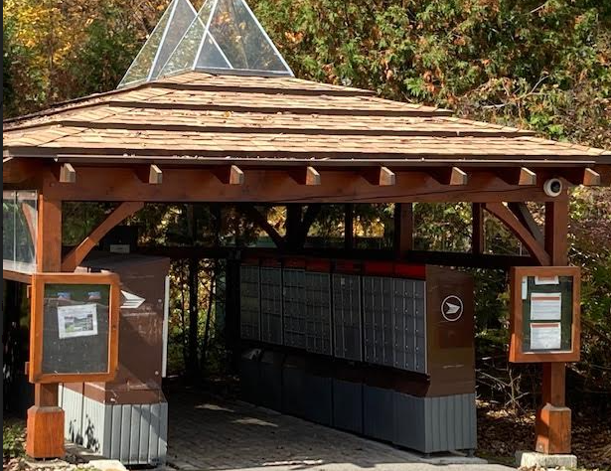
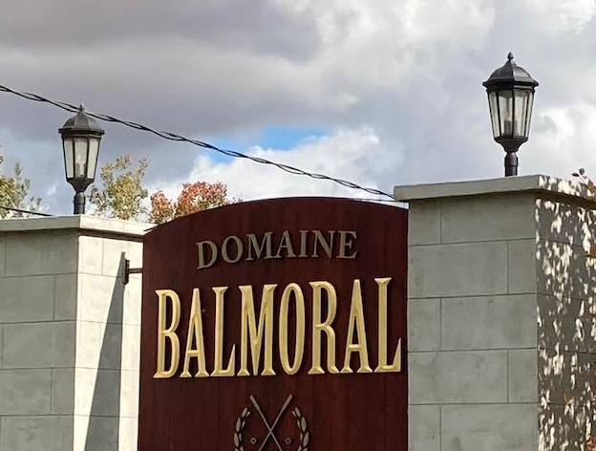
Sécurité et entretien Safety and Maintenance
Réparation enseigne principale à l’entrée
Main entrance sign repaired.
Installation de gouttières à l’abri postal pour éviter les égouttements hivernaux occasionnant un sol glissant causé par l’accumulation de glace
Addition of gutters at mail shelter to deflect water drippings to prevent ground slippage due to ice buildup.
Caméras de sécurité ; installation de 3 unités ( abri postal, entrée pour captation de la plaque et du conducteur)
Added new Security Cameras - three (3) units to capture driver license plate
Collaboration avec la Sureté du Québec pour résoudre une effraction domiciliaire
Collaboration with Sureté du Québec to resolve a possible crime in the Domaine.

Slide 24
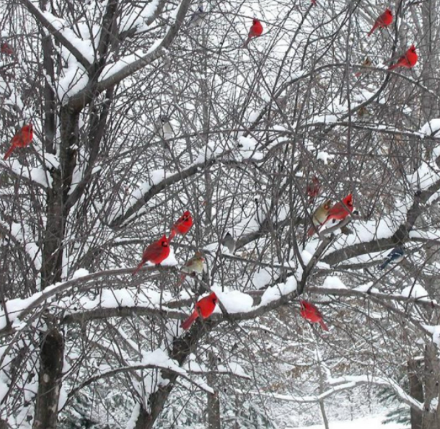
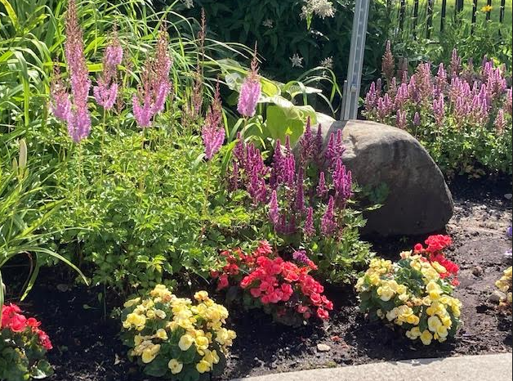
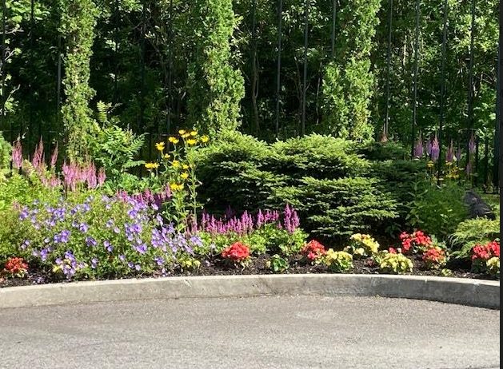
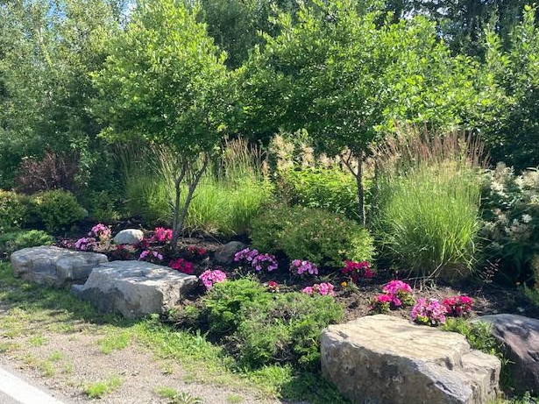
Projets 2021-22 Décorations et paysagement
Monique Léonard

Slide 25
Projects 2021-22 Decorations and landscaping
Monique Léonard

Slide 26
Finances
Christian Marceau

Slide 27
Merci n’hésitez pas à communiquer avec nous VIA LE SITE INTERNET
THANKS
DON’T HESITATE TO CONTACT US
ON THE WEB SITE

Slide 28
LEDOMAINEBALMORAL.COM

